Slide 1



पाठ- 14 शब्द भंडार
पर्यायवाची शब्द -प्रस्तावना, विश्लेषण, प्रश्नोत्तर
CLASS: V
SESSION NO : 1
SUBJECT : HINDI
CHAPTER NUMBER:14
TOPIC: शब्द भंडार
SUB TOPIC:पर्यायवाची शब्द -प्रस्तावना,
विश्लेषण, प्रश्नोत्तर

Slide 2
शिक्षण उद्देश्य
पर्यायवाची शब्द की परिभाषा ,महत्व तथा प्रयोग समझाना ।

Slide 3


Slide 4
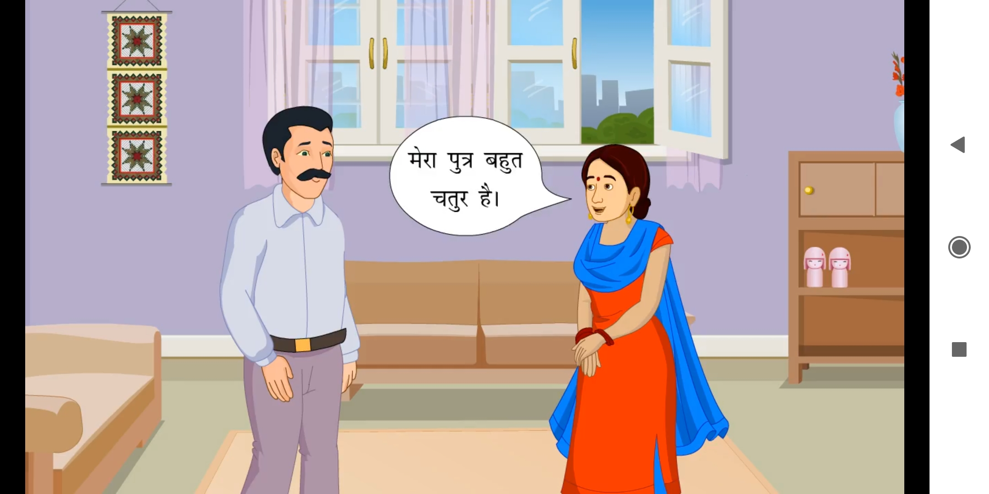
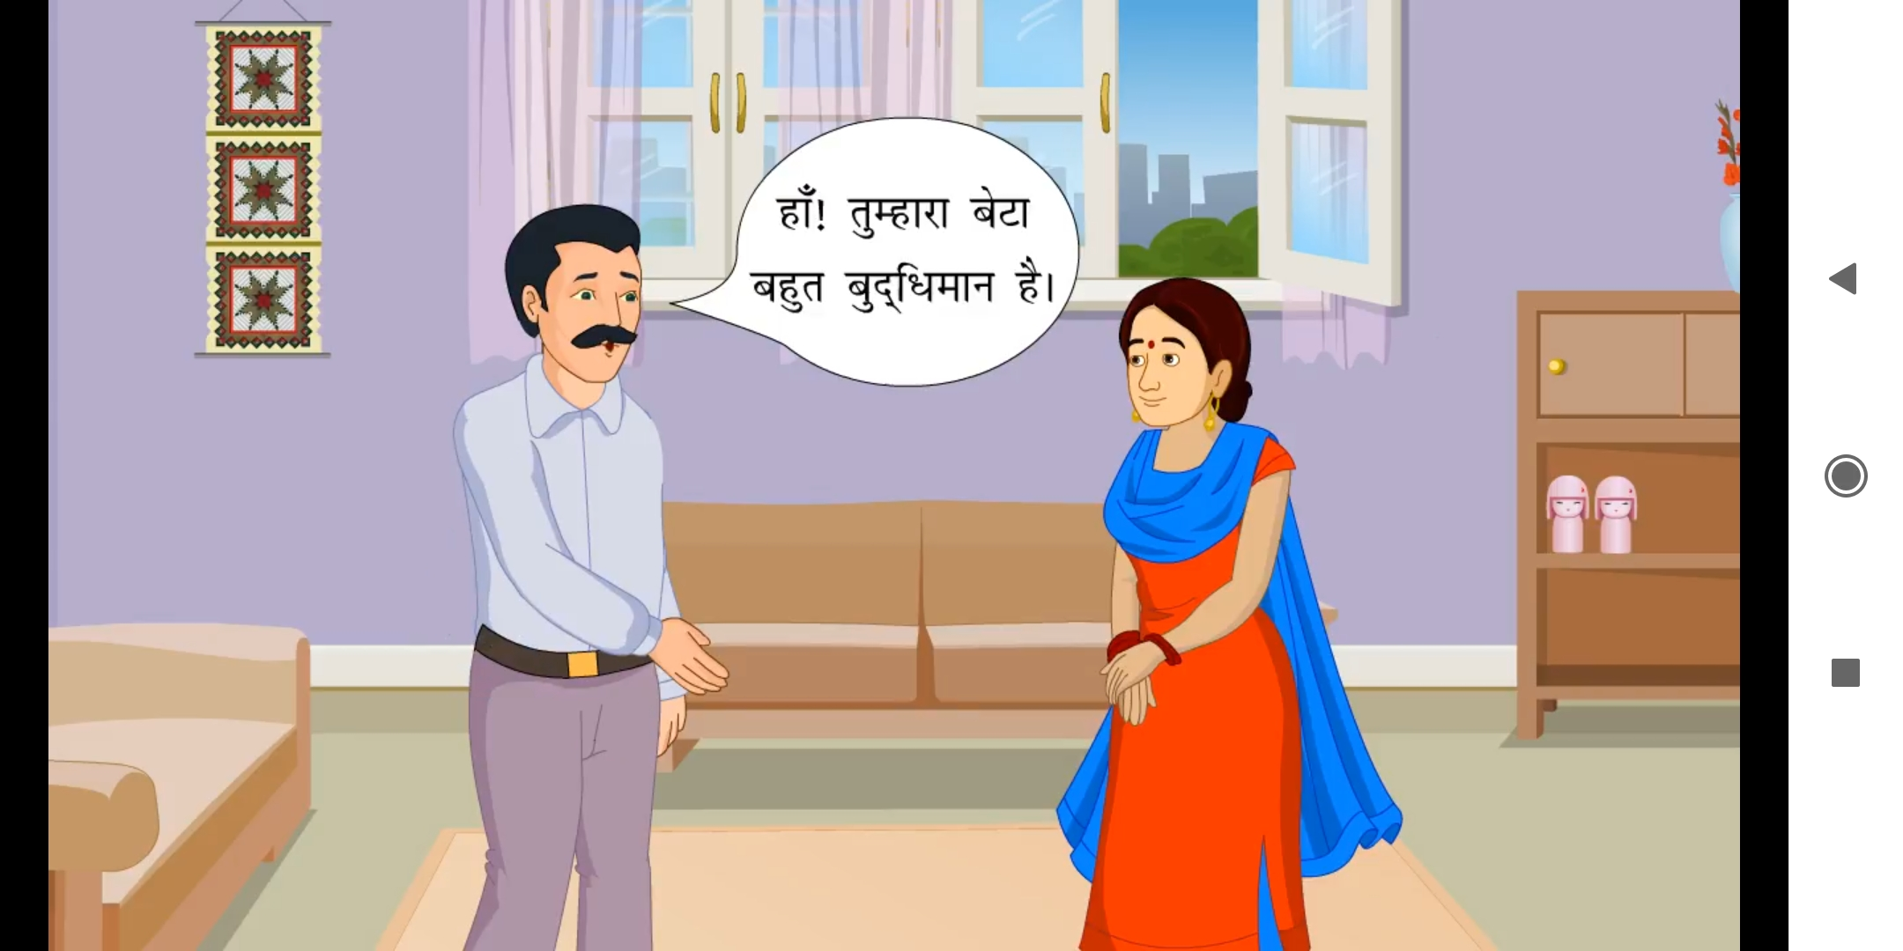

Slide 5
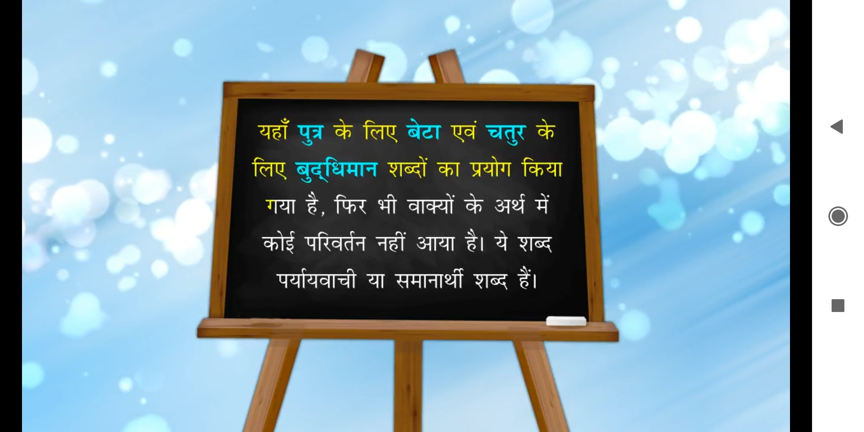

Slide 6
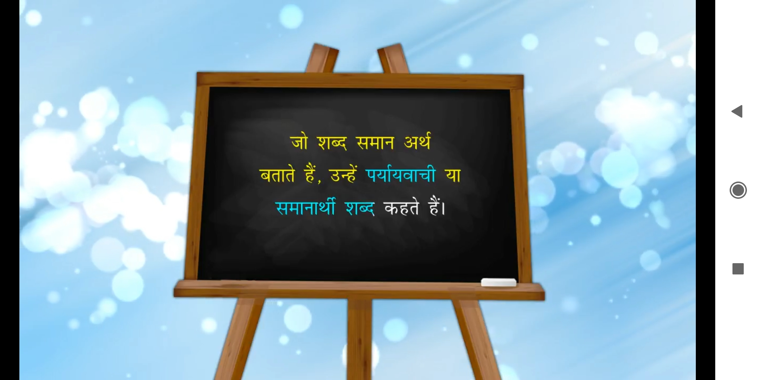

Slide 7



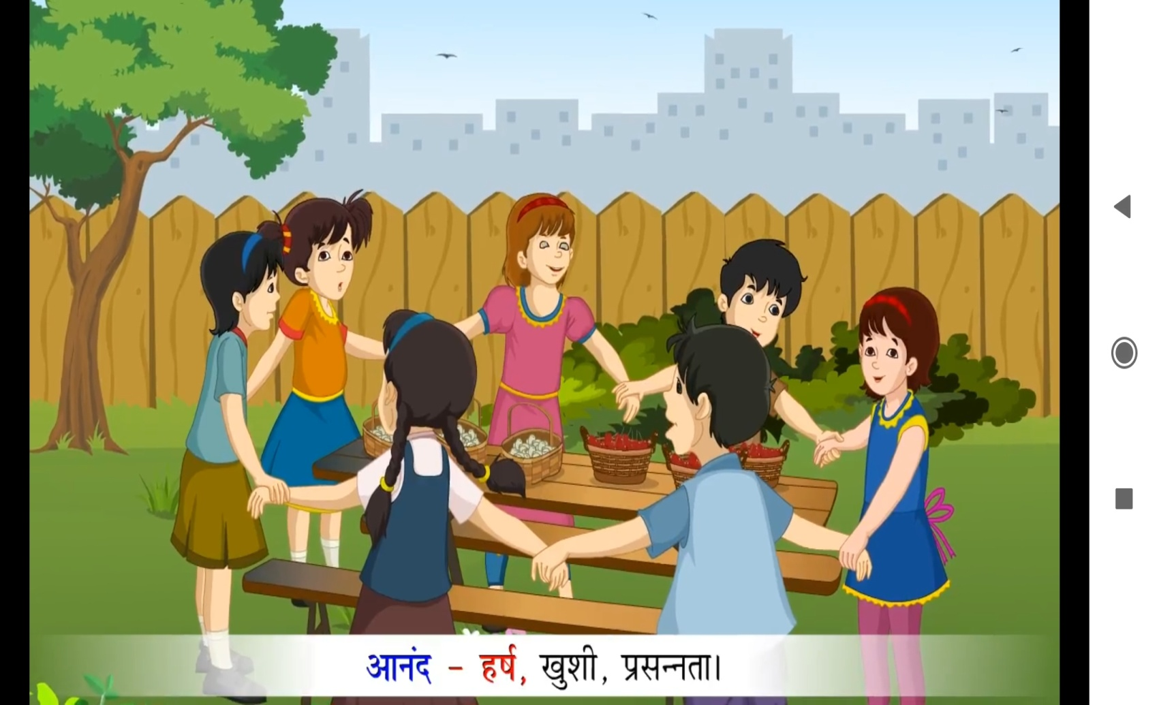

Slide 8

पर्यायवाची शब्द
पहाड़- पर्वत, गिरि, नग
घोड़ा - घोटक , तुरंग, बाजि
अग्नि -आग, अनल, पावक,
अंधकार- तम, तिमिर, अँधेरा
नदी - तटिनी, सरिता, तरंगिनी
पृथ्वी- भूमि, भू, धरा
मेघ - नीरद, वारिद, जलद
चाँद -शशि, चंद्रमा, इंदु
घर - गृह, भवन, सदन
फूल - सुमन, पुष्प, कुसुम
रात - निशा, रजनी, रात्रि
कपड़ा - चीर, वस्त्र, वसन

Slide 9
प्रश्नोत्तर
2. उचित समानार्थी शब्द चुनकर खाली
स्थान में लिखिए
(क) मित्र- दोस्त (दोस्त, वैरी, मनुष्य)
(ख) वायु - समीर (सलिल, समीर, अनल)
(ग) इच्छा - कामना (वनिता, व्यथा, कामना)
(घ) वन - कानन (धरा, कानन,उपवन)
(ङ) नदी- सरिता (नीर, जलद, सरिता)
3. उचित मिलान कीजिए
(क) आकाश -- ---- (v) गगन
(ख) उपवन -------- (iv) वाटिका
(ग) चाँद --------- (i) राकेश
(घ) शत्रु -------- (ii) वैरी
(ङ) किनारा --------- (iii) कगार
(च) पृथ्वी --------- (viii) वसुधा
(छ) तन --------- (vii) काया
(ज) आनंद --------- (vi) प्रसन्नता

Slide 10
गृहकार्य
प्रश्न -१ और ४ व्याकरण कॉपी में कीजिए ।

Slide 11
शिक्षण प्रतिफल
पर्यायवाची शब्द की परिभाषा ,महत्व तथा प्रयोग समझ पाएँगे ।

Slide 12
THANKING YOU
ODM EDUCATIONAL GROUP

